Slide 1
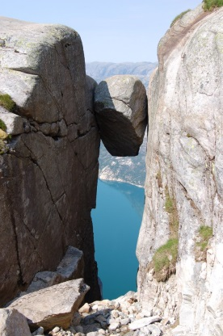
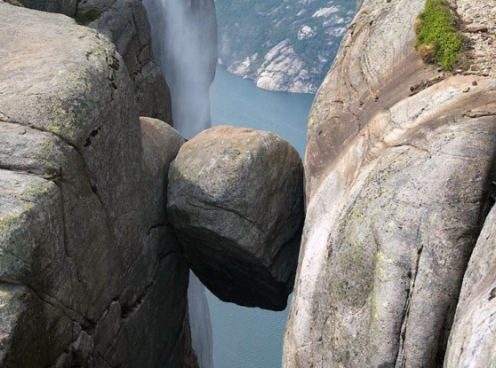
La región de Stavanger
Kjeragbolten
Kjeragbolten es un piedra de cinco metros cúbicos. Está encajada en un barranco 959 metros sobre un fiordo llamado Lysefjorden. Es un popular destino turístico y muchos turistas visitan la piedra anualmente. También es un sitio popular para salto base. El está situado en Forsand, Rogaland.
Geografía
El paisaje se extiende desde la zona llana de Jæren junto al mar hasta las montañas en el este. Los fiordos e islas añaden espectacularidad al paisaje. Los habitantes utilizan las zonas adyacentes para disfrutar de actividades de ocio. Las distancias de norte a sur y de este a oeste son cortas, y no se tarda más de una hora en recorrerlas.

Slide 2
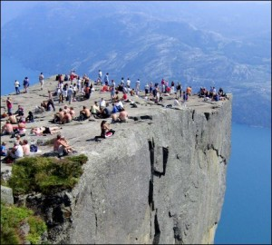
Esto es Prekestolen, es de 604 metros sobre el nivel del océano. Se encuentra ubicado en el Lysefjord. Es un destino turístico conocido en Noruega.

